Slide 1
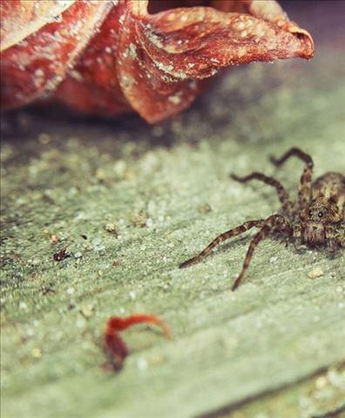
Spinnen in der Schweiz

Slide 2
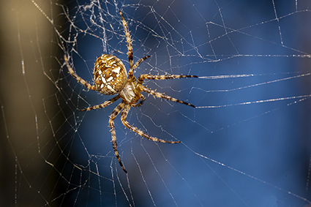
Gartenkreuzspinne
Die Gartenkreuzspinne ist eine der häufigsten Spinnen in der Schweiz.
Sie ist in der freien Natur beinahe überall zu finden – ob in Gärten, Wiesen oder Wäldern.
Ihre Beute fängt sie mittels ihres Netzes, in dem sich die kleinen Insekten verfangen und von der Kreuzspinne eingesponnen werden.

Slide 3
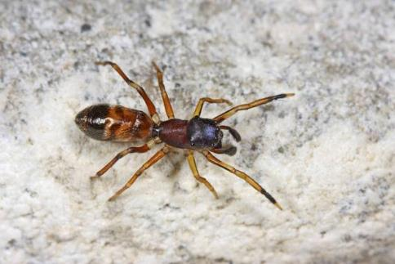
Ameisenspringspinnen
Sie ähnelt einer Ameise und hält sich auch gerne in ihrer Umgebung auf.
Auf dem Speiseplan der Ameisenspring-spinnen stehen kleine Insekten, welche die Spinne im Sprung überwältigt.

Slide 4
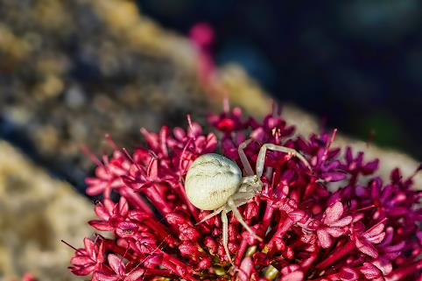
Krabbenspinne
Auch sie kommt in der Schweiz vor.
Sie lauert ihrer Beute gerne in Blüten oder Blätter auf.
Sie packt die Beute mittels ihrer langen Vorderbeine und beisst anschliessend zu.
Sie ist ein Meister der Tarnung und kann ihre Körperfarbe innerhalb von Tagen ihrer Umgebung anpassen.

Slide 5
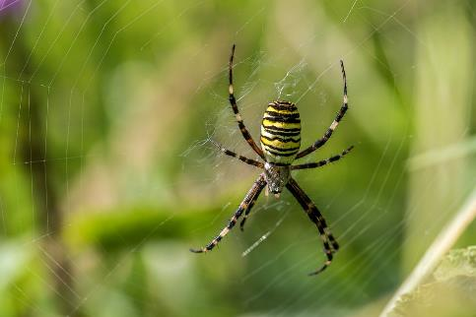
Wespenspinne
Auch die in der Schweiz sehr häufig vorkommende Wespenspinne gehört zur Familie der echten Radnetzspinnen.
Die Weibchen dieser Spinnenart werden bis zu 2.5 cm gross und sind kannibalisch veranlagt, denn nach der Paarung versucht das Weibchen, das Männchen zu erbeuten.
Trotz ihres tropischen und ungewöhnlichen Aussehens ist der Biss einer Wespenspinne für den Menschen vollkommen ungefährlich.

Slide 6
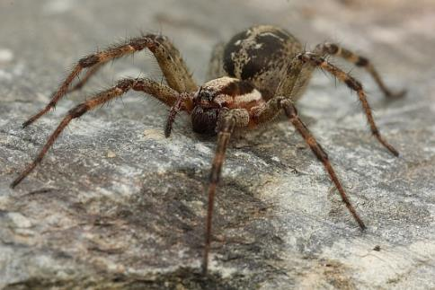
Labyrinthspinne
Auch die Labyrinthspinne kommt in der Schweiz nicht selten vor.
Sie lebt in Büschen oder an Wegrändern und baut nahe am Boden ein dicht gewebtes trichterförmiges Netz.
Die darin gefangene Beute lähmt die schnelle Spinne mit einem Giftbiss um sie anschliessend in aller Ruhe zu verzehren.

Slide 7
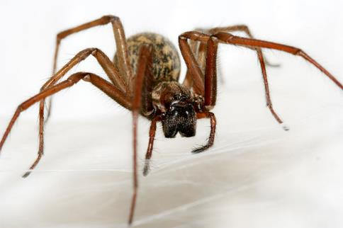
Grosse Winkelspinne
Sie trägt ihren Namen zu Recht, denn sie ist die grösste Spinne der Schweiz, die gerne Höhlen und Häuser bewohnt.
Sie wird deswegen oft auch als Hausspinne bezeichnet.
Nur in Ausnahmefällen kann es dazu kommen, dass die Spinne einen Menschen beisst.
Ihr Gift führt jedoch lediglich zu einer kleinen Schwellung, die innerhalb von Minuten wieder verschwindet.

Slide 8
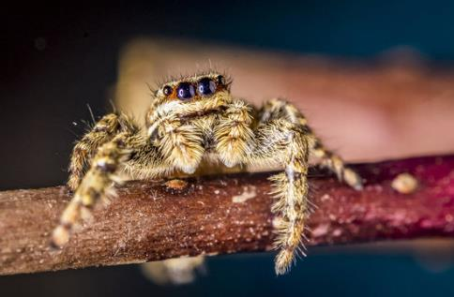
Rindenspringspinne
Die Rindenspringspinne liebt die Sonne und sucht sich stehts helle Plätzchen an Bäumen oder in Wiesen.
Die Spinnenart ist in ganz Europa weit verbreitet und zählt auch in der Schweiz nicht zu den gefährdeten Arten.
Die braun schwarz gefleckten Spinnen erbeuten kleinere Insekten im Sprung.

Slide 9
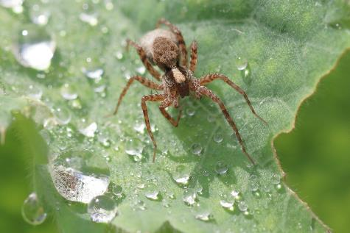
Wolfspinnen
Einige Arten der Wolfspinnen sind auch in der Schweiz heimisch.
Sie bauen keine Netze, sondern lauern ihrer Beute auf, um sie mit einem gezielten Sprung zu überwältigen.
Unterschlupf finden sie meist in Erdhöhlen.

Slide 10
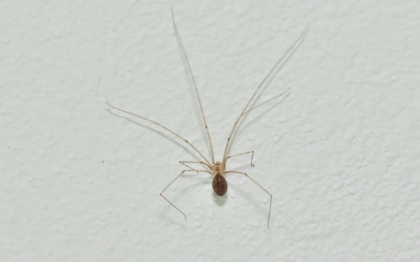
Zitterspinne
Sie kommen auch in der Schweiz vor und halten sich gerne in Innenräumen auf, wo sie dreidimensionale Netze spinnen.
Ihren Namen erhielten sie aufgrund ihrer Verhaltensweise im Falle eines sich nähernden Angreifers. Die Spinne bewegt sich in ihrem Netz schnell hin und her um den Angreifer zu verwirren und abzuwehren.

